Slide 1
Министерство науки и высшего образования Российской Федерации
Муромский институт (филиал)
Федерального государственного бюджетного образовательного учреждения высшего образования
«Владимирский государственный университет имени Александра Григорьевича и Николая Григорьевича Столетовых»
(МИВлГУ)
Курсовая работа
Транслятор с подмножества языка С
Выполнил
Студент группы ПИн-123
(группа)
Чернятьева А.В.
(Фамилия, инициалы)
Муром 2025

Slide 2
Цели и задачи курсовой работы
Цель работы: Cоздание транслятора с подмножества языка C, обладающего расширенной диагностикой ошибок, включающего лексический, синтаксический, семантический анализ и генерацию кода.
Задачи для достижения поставленной цели:
Проанализировать техническое задание и определить требования к транслятору;
Разработать грамматику для описания синтаксиса заданного подмножества языка C и доказать её принадлежность к классу LR(k), определить k;
Спроектировать и реализовать лексический анализатор;
Спроектировать и реализовать синтаксический LR(k)-анализатор, построить необходимые таблицы;
Реализовать семантический анализ и генерацию промежуточного кода на русском языке;
Разработать систему диагностики лексических, синтаксических и семантических ошибок;
Подготовить набор тестов для проверки корректности работы транслятора.
2

Slide 3

Описание подмножества языка C
Поддерживаемые конструкции:
Чувствительные к регистру идентификаторы длиной до 10 символов;
1,4 байтные восьмеричные константы;
Директива описания переменных типов char и long;
Простой арифметический оператор;
Оператор декремента;
Сложное логическое выражение;
Условный оператор if ()… [else … ];
main() {
char res;
char x = 7;
char y = 3;
if (x > y) res = x + y; else { res = y - x; }
}

Slide 4
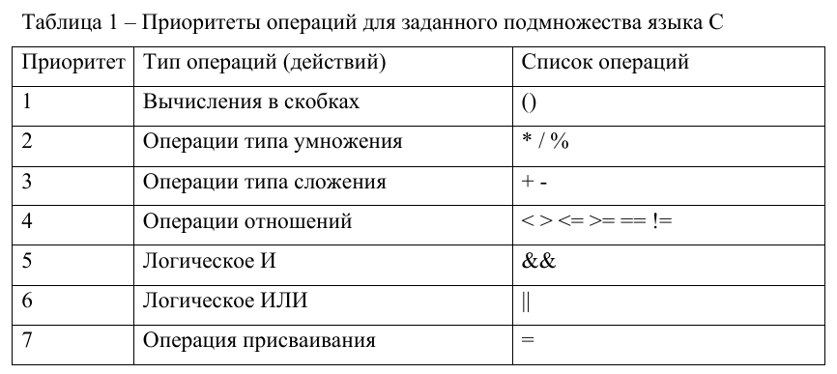
Описание грамматики языка C
Алфавит:
Допустимые символы:
– Буквы: a-z, A-Z
– Цифры: 0-9
– Знаки: (, ), {, }, ;, +, *, /, %, <, >, -, =, !, ,
– Идентификаторы
– Служебные слова: main, char, long, if, else
– Литералы: 1,4 байтные восьмеричные числа
– Разделители: (, ), {, }, ;, ,
– Операторы:
1) Арифметические: +, *, /, %, -
2) Присваивание: =
3) Сравнения: <, >, <=, >=, ==, !=
4) Логические: &&, ||, !
5) Декремента: --
4

Slide 5
Грамматика языка C
Правила грамматики
<прог> ::= main(){<спис_опер>}
<спис_опер> ::= <опер>|<спис_опер><опер>
<опер> ::= <опис>;|<опер_декр>;|<пр_арифм_опер>;|<усл_опер>
<опис> ::= <тип><спис_пер>
<тип> ::= char|long
<спис_пер> ::= <знач>|<спис_пер>, <знач>
<знач> ::= id|<пр_арифм_опер>
<пр_арифм_опер> ::= id = <выр>
<выр> ::= <элем>|<элем><оп><элем>
<элем> ::= id|lit
<оп> ::= +|-|%|*|/
<опер_декр> ::= --id|id--
<усл_опер> ::= if (<A>) <блок> <хвост>
<A> ::= <A> && <B>|<B>
<B> ::= <B> || <C>|<C>
<C> ::= <C><оп_ср><D>|<D>
<D> ::= <F>|!<F>
<F> ::= id|lit|(<A>)
<оп_ср> ::= >|<|>=|<=|==|!=
<блок> ::= <опер>|{<спис_опер>}
<хвост> ::= ε|else {<спис_опер>}
5

Slide 6
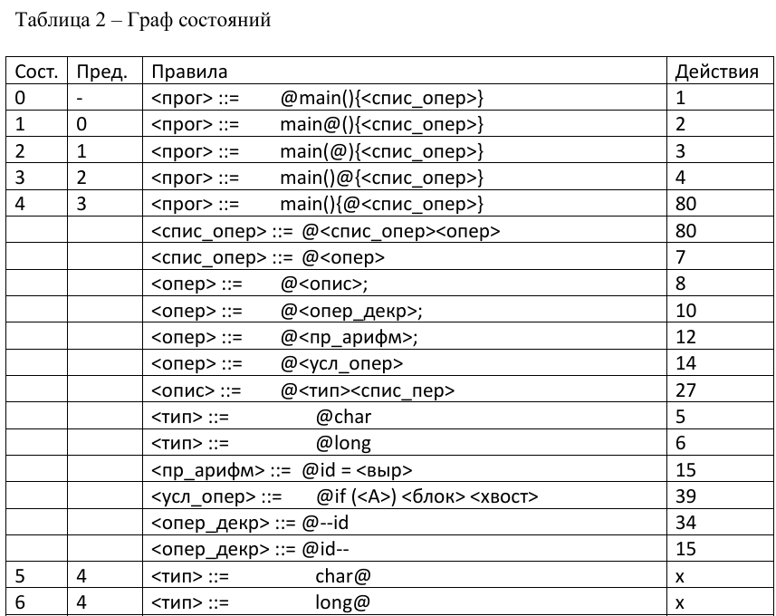
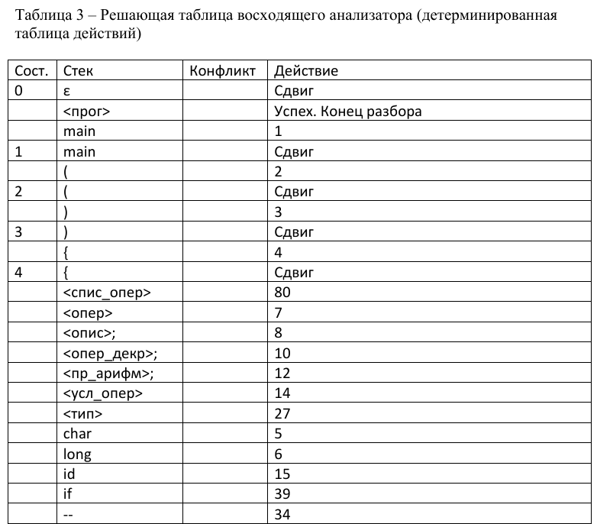
Условия построения синтаксического анализатора
Для проверки принадлежности грамматики классу LR(k) построим граф состояний и детерминированную таблицу действий.
Из анализа таблицы видим, что построенная грамматика принадлежит классу LR(1) и может служить основой восходящего распознавателя.
6

Slide 7
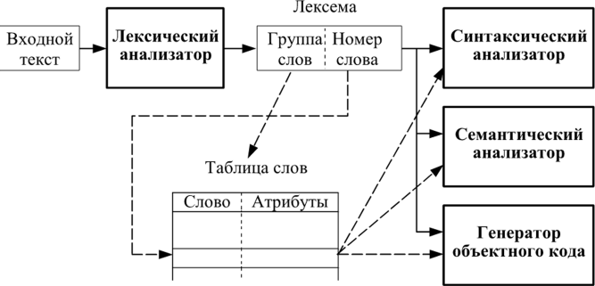
Структура компонентов транслятора
Лексический анализ разбивает входную строку символов на токены, а также дополнительно указывает тип токена: литерал, разделитель, идентификатор, служебное слово.
Синтаксический анализ контролирует правильность последовательности токенов для грамматики языка. программирования.
Семантический анализ контролирует объявление и использование переменных.
Генерация кода представляет собой вывод промежуточного кода на русском языке.
7

Slide 8
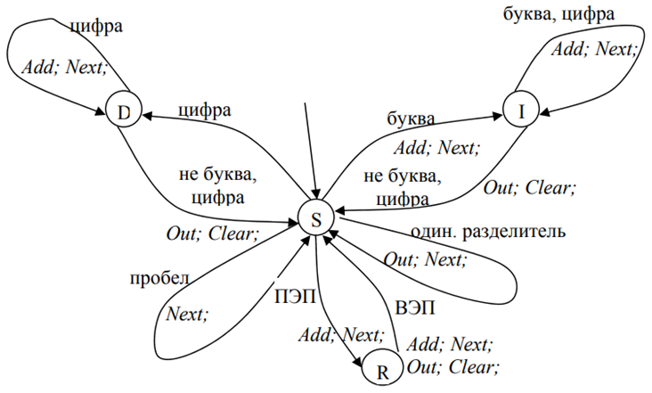
Лексический анализ
Лексический анализ разбивает входную строку символов на отдельные значимые элементы, называемые токенами.
При чтении исходного кода:
Выделяет лексемы (идентификаторы, служебные слова, литералы и разделители);
Формирует таблицы символов;
Обнаруживает лексические ошибки (недопустимый формат литерала, неизвестный символ).
8

Slide 9
Синтаксический анализ (LR(k)-анализатор)
Синтаксическим анализ определяет, порождается ли данная строка лексем данной грамматикой.
При восходящем разборе применяется метод магазинного автомата, именуемый также как метод «свертка-сдвиг». Фрагмент программы:
case 19:
temp = StackRazbor.Read();
if (temp.Type == "N" && temp.Number == (int)N.el)
{
if (Tokens[index].Value == ";" || Tokens[index].Value == ",")
{
Privedenie(1, N.vir); continue;
}
}
temp = StackRazbor.Read();
if (temp.Type == "N" && temp.Number == (int)N.op) { Perehod(25); continue; }
Sdvig();
temp = StackRazbor.Read();
if (temp.Type == "R" && temp.Number == 6) { Perehod(20); continue; }// + if (temp.Type == "R" && temp.Number == 12) { Perehod(21); continue; }//-
if (temp.Type == "R" && temp.Number == 9) { Perehod(22); continue; }// %
if (temp.Type == "R" && temp.Number == 7) { Perehod(23); continue; }// *
if (temp.Type == "R" && temp.Number == 8) { Perehod(24); continue; }// /
Error(10, index, 19); break;// ожидались , или ; или арифм.оператор
9

Slide 10
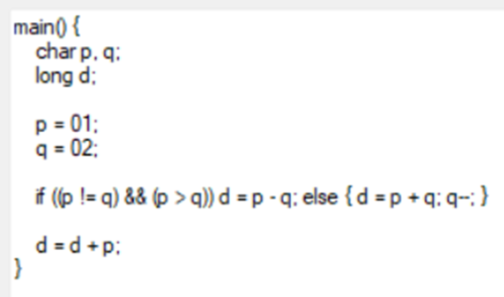
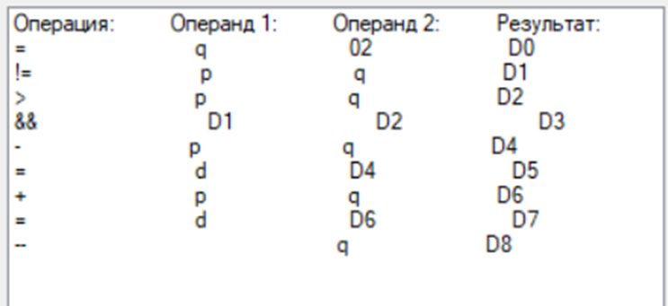
Разбор сложного логического выражения
Алгоритм: Метод Дейкстры
Преобразует арифметические и логические выражения в промежуточный код.
Пример работы программы и пример кода:
while (O.Count > 0 && O.Peek() != "(")
{
string topOp = O.Pop1();
string operand2 = E.Pop1();
string operand1 = E.Pop1();
string result = GetTempVariable();
output.Add((topOp, operand1, operand2, result));
E.Push(result);
}
O.Pop1();
index++;
10

Slide 11
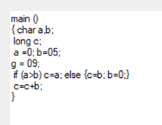

Семантический контроль
private void UsingVariable(Token idToken)
{
string name = idToken.Value;
if (!mas2.Contains(name) || masType[mas2.IndexOf(name)] == -1)
{
Error2(31, index, name);
}
}
Проверки:
Повторное объявление идентификатора;
Использование необъявленного идентификатора.
Пример работы метода UsingVariable:
case 15:
temp = StackRazbor.Read();
if (temp.Type == "I")
{
UsingVariable(temp); Sdvig();
} //id
11

Slide 12
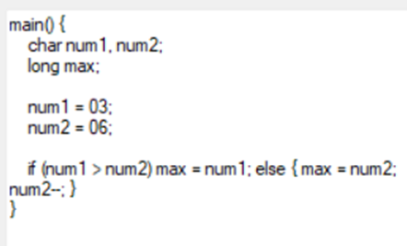
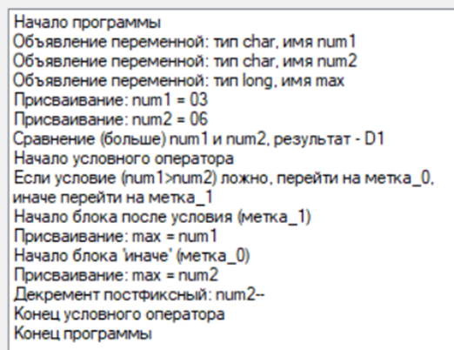
Генерация кода
Цель: сгенерировать промежуточный код на русском языке.
while (O.Count > 0 && O.Peek() != "(")
{
string topOp = O.Pop1();
string operand2 = E.Pop1();
string operand1 = E.Pop1();
string result = GetTempVariable();
output.Add((topOp, operand1, operand2, result));
string operationName = GetOperationName(topOp);
listBox4.Items.Add($"{operationName} {operand1} и {operand2}, результат - {result}");
E.Push(result);
}
12

Slide 13
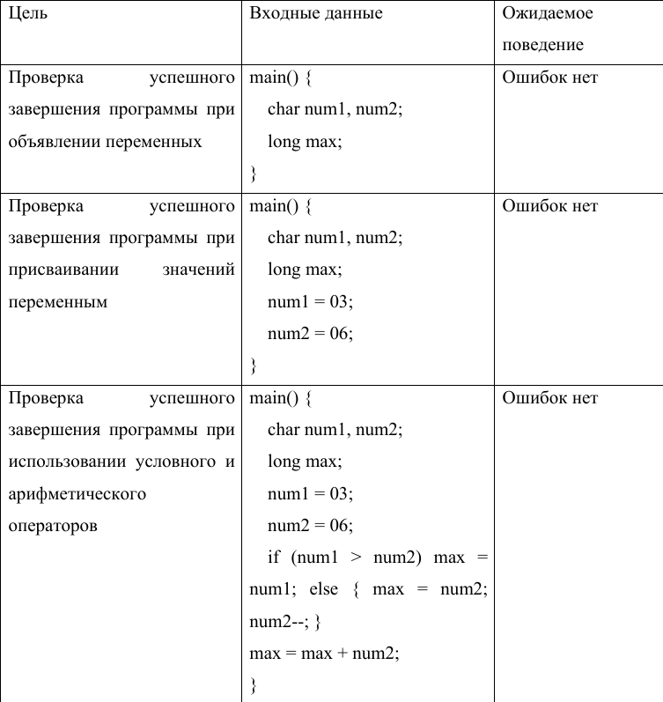
Тестирование транслятора
Цель тестирования: проверить корректность работы всех компонентов транслятора на различных входных данных.
Корректные входные данные:
13

Slide 14
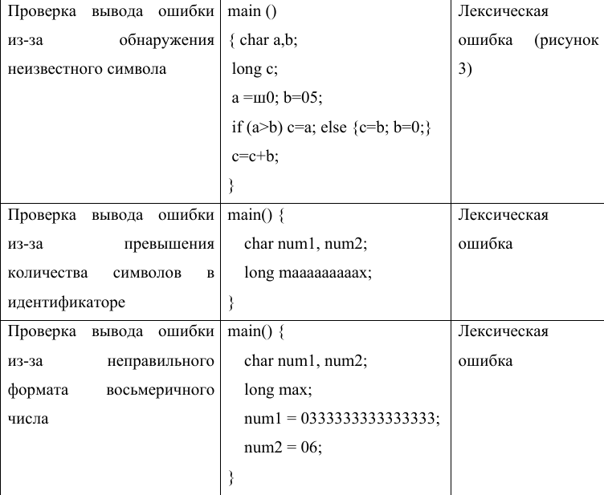
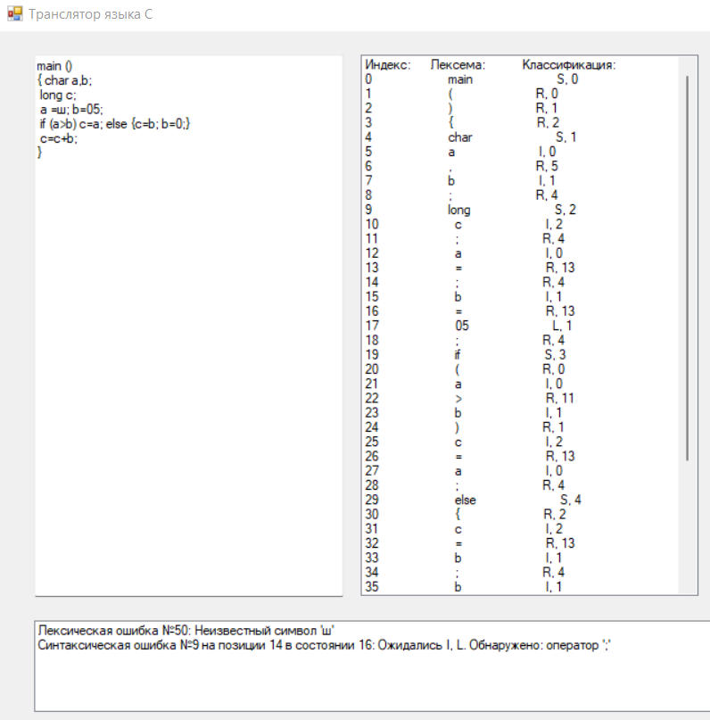
Тестирование транслятора
Некорректные входные данные
14

Slide 15
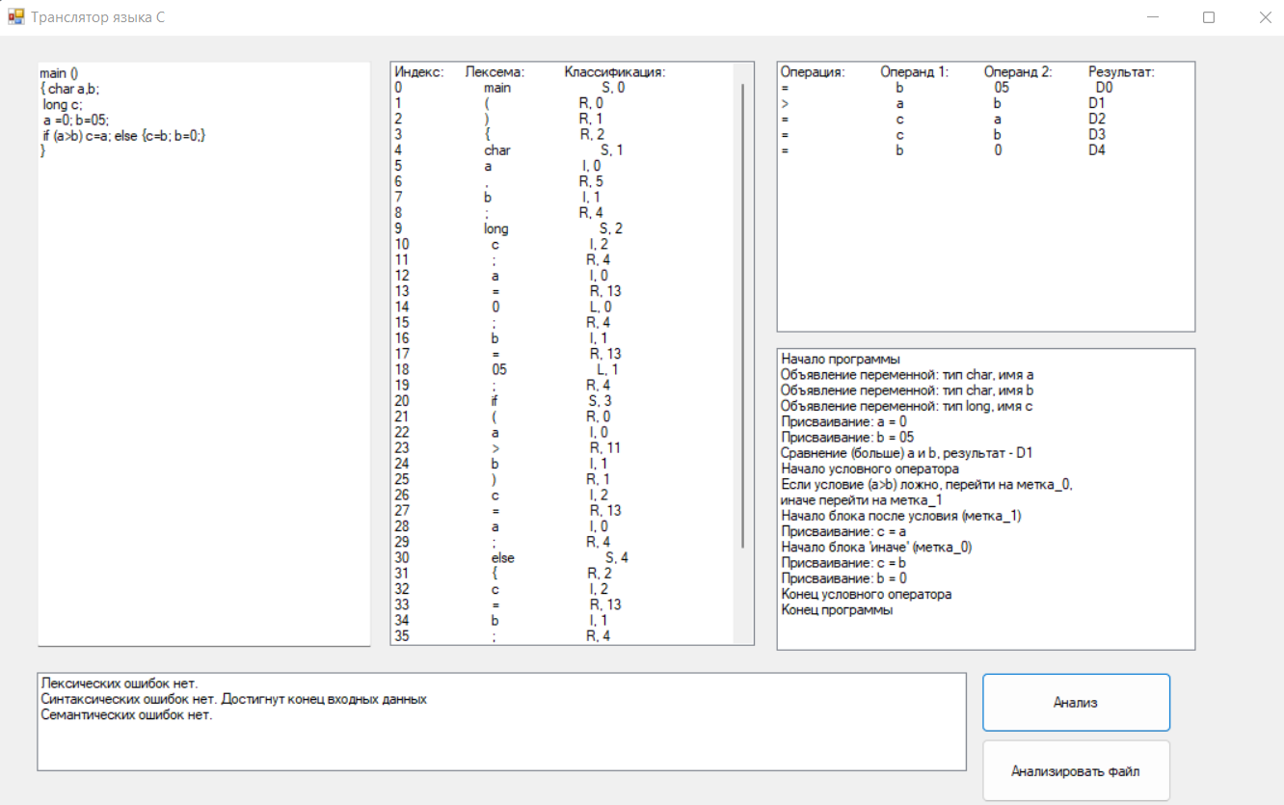
Демонстрация работы транслятора
15

Slide 16
Классы, структуры данных и функции
Класс Token:
public class Token
− Type (string): тип токена (I - идентификатор, L - литерал, R - разделитель, S - служебное слово);
− Value (string): Строковое значение лексемы (например, "main", "result", "3",
"+");
− Number (int)
Методы:
− Token (string type, string value, int number): Конструктор, который
инициализирует поля токена;
Класс analiz
public class analiz
− State (enum)
− Terminals (static string[])
− SingleRazdel (static string[])
−ComplexRazdel (static string[])
− Identifiers (public static List)
− Literals (public static List):
Основные методы:
− Методы для проверки типов символов: IsSymbol, IsOctalDigit, IsSpace, IsOr.
− Error
− CheckString(string str, ListBox listBox) – основной метод
Класс Stack
Поля:
− mas (T[]) ;
− top (int)
Методы:
− Stack():
− Push(T a)
− Read()
− Pop1()
− Pop(int count)
− isEmpty()
− isFull()
Класс sintaxLR
Структуры данных и поля:
− listBox, listBox2, listBox3, listBox4
− labelCounter
− LabelStack (Stack
− id (int)
− masType (int[])
− mas2 (List)
− StackSost (Stack)
− StackRazbor (Stack) − Tokens (List)
− index (int)
– temp (int)
Методы:
sintaxLR
− Sdvig():
− Perehod(int perehod)
− Privedenie(int delete, N name)
− Error(int kod, int index, int sost)
− Error2(int kod, int index, string name = "")
− Variable(Token typeToken, Token idToken)
− UsingVariable(Token idToken)
− SinALR()
− GenerateVariableDeclaration
− GetNewLabel
− PushLabel
− GenerateIfCode
− GenerateelseCode
− GenerateAssignment
− GenerateDecrement
− GetConditionFromTokens
16

Slide 17
Заключение
При разработке транслятора для заданного подмножества языка С были выполнены следующие задачи:
– Разработана грамматика для описания синтаксиса заданного подмножества языка C и доказана её принадлежность к классу LR(1);
– Спроектирован и реализован лексический анализатор;
– Спроектирован и реализован восходящий синтаксический анализатор, использующий метод "свертка-сдвиг";
– Реализован семантический анализ для проверки корректности использования идентификаторов, реализованы трансляция логических выражений и простейшая генерация промежуточного кода на русском языке;
– Обеспечена диагностика лексических, синтаксических и семантических ошибок с указанием типа ошибки, позиции в исходном коде и других деталей;
– Подготовлен набор тестовых программ.
Получен опыт в реализации компонентов транслятора.
17

